Slide 1

রসায়ন ক্লাসে স্বাগতম

Slide 2


পরিচিতি
মোঃনজরুল ইসলাম মোল্লা। প্রভাষক, বিভাগীয় প্রধান, রসায়ন বিভাগ
বদিউল আলম ডিগ্রি কলেজ মুরাদনগর,কুমিল্লা ।
মোবাইলঃ ০১৭২৩৬৬৬৬৭২
ই-মেইলঃ nazrulcvc@gmail.com
বিষয়ঃ রসায়ন ১ম পত্র শ্রেণি- দ্বাদশ
অধ্যায়ঃগুনগতরসায়ন ( ক্ষারকীয় মূলক শনাক্তকরন -০১ )
সময়-৪০মিনিট
তারিখঃ ২৬ /০৭/২০২৬ খ্রি.

Slide 3
শিখনফল
এই পাঠ শেষে শিক্ষার্থীরা …………
০১) লবন কি বলতে পারবে।
০২)প্রতিটি লবনে কতটি মূলক থাকে বলতে পারবে।
০৩)অম্লীয় মূলক ব্যাখ্যা করতে পারবে।
০৪) ক্ষারকীয় মূলক ব্যাখ্যা করতে পারবে।
০৫) Cu²⁺,Zn²⁺,Al³⁺,Na⁺আয়ন শনাক্ত করতে পারবে।

Slide 4

আয়ন শনাক্তকরন পদ্ধতি
আয়ন শনাক্তকরন
শুষ্ক পরীক্ষা
সিক্ত পরীক্ষা
শিখা পরীক্ষা
কাঠ কয়লা পরীক্ষা
কোবাল্ট নাইট্রেট পরীক্ষা

Slide 5
সিক্ত পরীক্ষা
মূল দ্রবন প্রস্তুতিঃ একটি টেস্টটিউবে সামান্য পরিমান নমুনা লবন নিয়ে পানি যোগ করে ঝাকিয়ে মুল দ্রবন প্রস্তুত করি ।

Slide 6
লবনের আয়ন শনাক্তকরনঃ
লবন
ক্ষারকীয় মূলক
Cu²⁺,Zn²⁺,Al³⁺,Ca²⁺,Na⁺
অম্লীয় মূলক
Cl⁻,SO₄²⁻,CO₃²⁻

Slide 7
লবনের অম্লীয় মূলকঃ
লবনের অম্লীয় মূলকঃ লবনের যে অংশ বা আয়ন এসিড থেকে আসে তাকে অম্লীয় মূলক বলে। অম্লীয় মূলক ঋনাত্বক চার্জযুক্ত হয়। যেমনঃ Cl⁻,SO₄²⁻,CO₃²⁻

Slide 8
লবনের ক্ষারকীয় মূলকঃ
লবনের ক্ষারকীয় মূলকঃ লবনের যে অংশ বা আয়ন ক্ষার থেকে আসে তাকে ক্ষারকীয় মূলক বলে।ক্ষারকীয় মূলক ধনাত্বক চার্জযুক্ত হয়। যেমনঃ Cu²⁺,Zn²⁺,Al³⁺,Ca²⁺,Na⁺

Slide 9
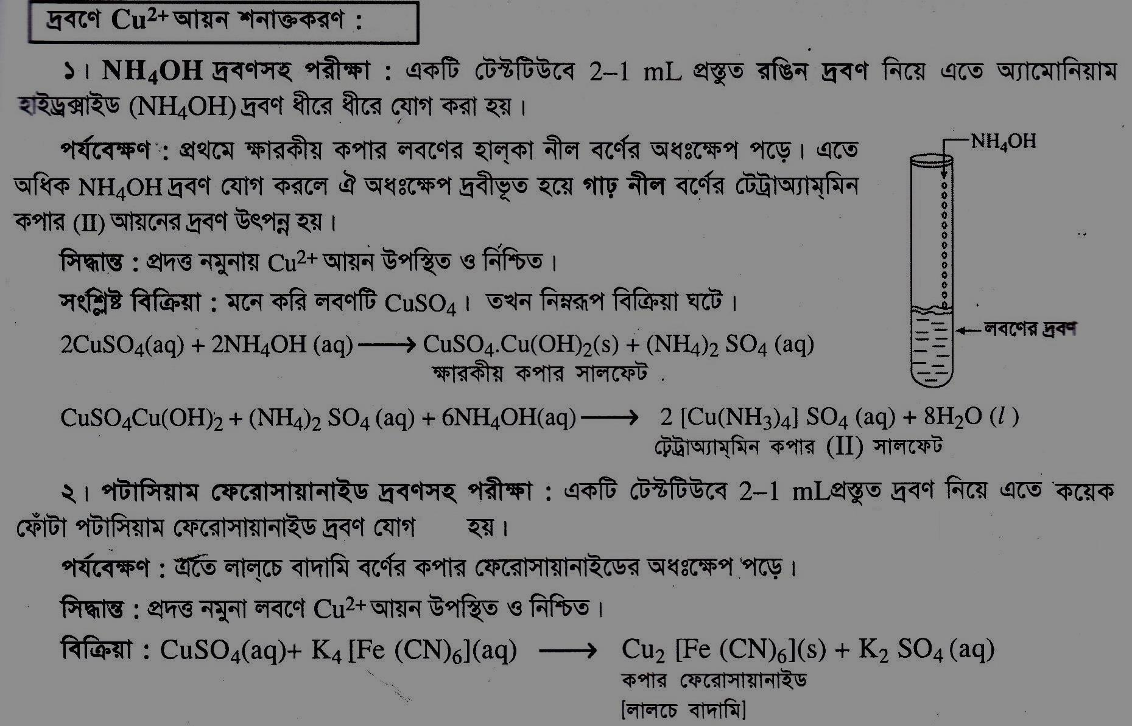
Cu²⁺আয়ন শনাক্তকরনঃ

Slide 10
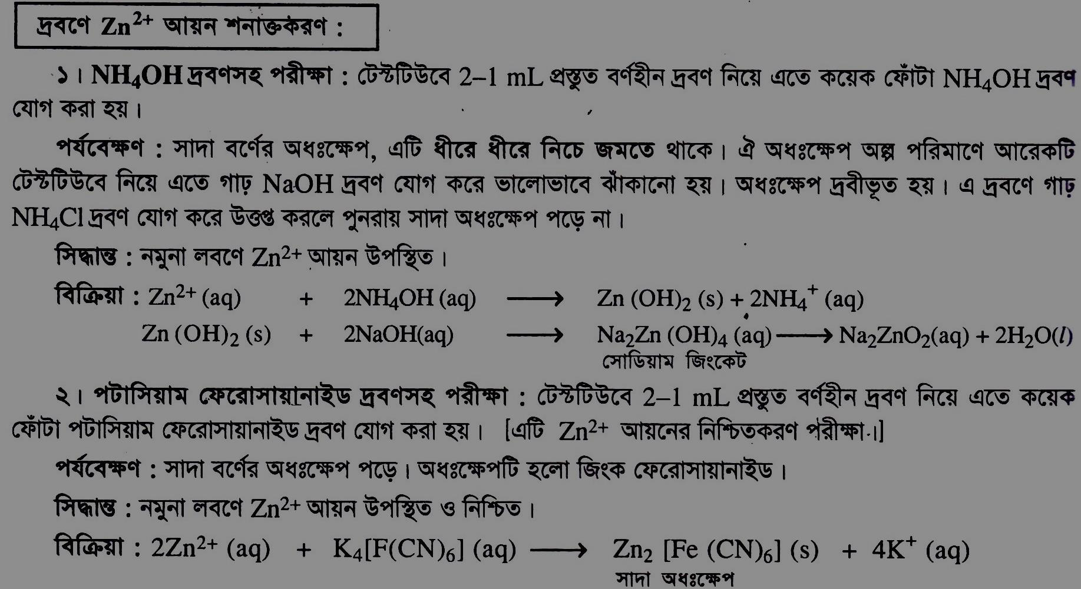
Zn²⁺ আয়ন শনাক্তকরনঃ

Slide 11
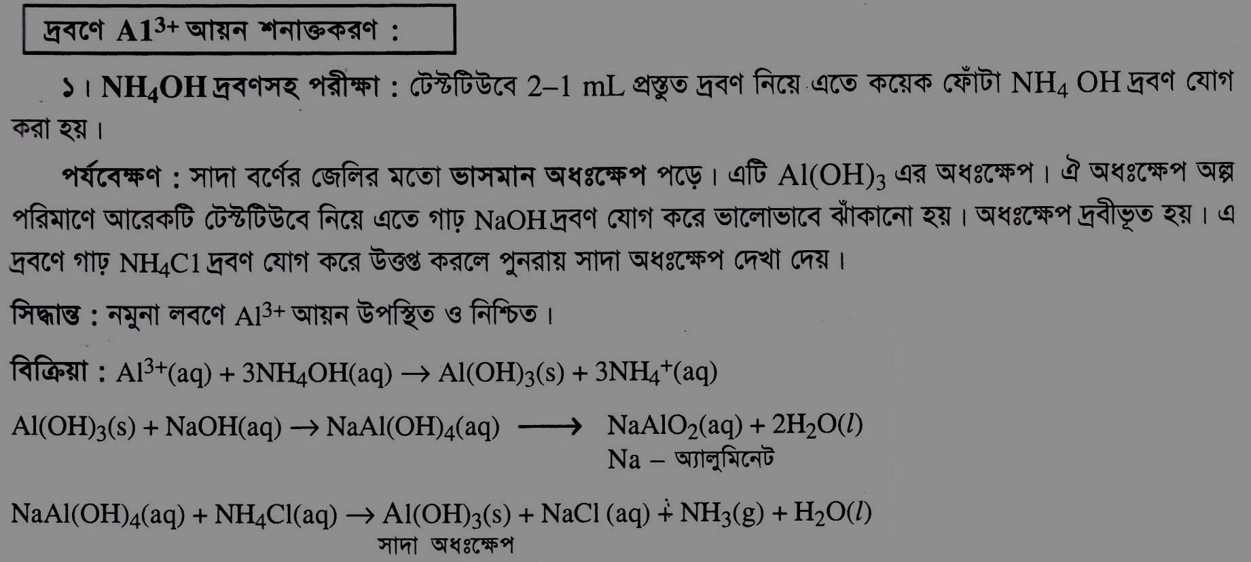
Al³⁺ আয়ন শনাক্তকরনঃ

Slide 12
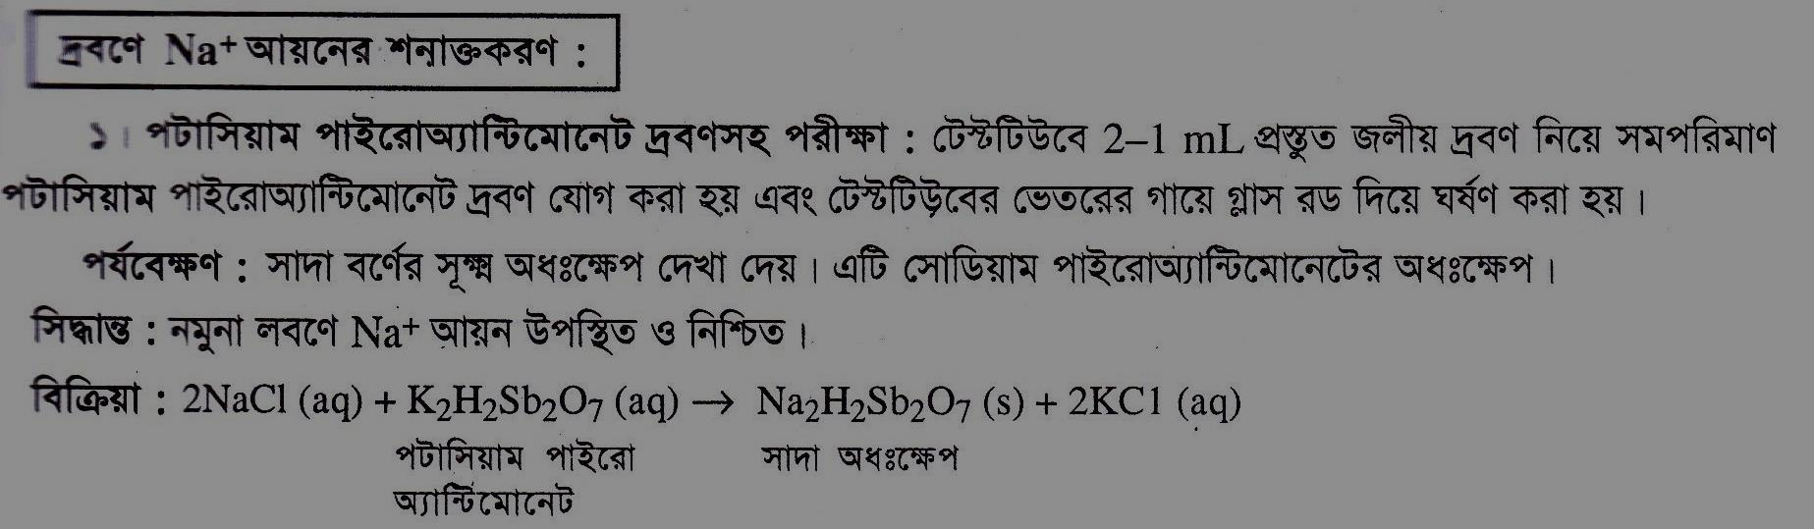
Na+ আয়ন শনাক্তকরনঃ

Slide 13

একক কাজ
লবন কি?
ক্ষারকীয় মূলক কোন যৌগ থেকে আসে ?

Slide 14

দলীয় কাজ
AlCl₃ এর অম্লীয় ও ক্ষারকীয় মূলকের সংকেত লিখ?
ZnSO₄ এর অম্লীয় ও ক্ষারকীয় মূলকের সংকেত লিখ?

Slide 15

বাড়ীর কাজ
CuSO₄ এর অম্লীয় ও ক্ষারকীয় মূলকের নাম এবং ক্ষারকীয় মূলকের শনাক্তকরন বিক্রিয়াসহ বর্ননা কর।

Slide 16

ধন্যবাদ সবাইকে

